Slide 1

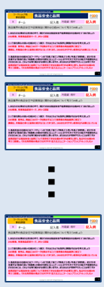
FCP第3回若手フォーラム
事前課題
＜作業・提出方法＞
  【全員】ワークショップ用事前課題シート（スライド5枚目）を作成して、
  スライド5枚目のみを、各チームのリーダーへご提出ください。
  提出期限： 9月4日（月）17:00
  提出先：各チームのリーダー
  【各チームのリーダー】チームメンバーの事前課題シートを一つにまとめて、
  FCP事務局までご提出ください。
    ファイル名：【チーム名】第3回事前課題.pptx
    （例 【A】第3回事前課題.pptx）
    提出期限：9月6日（水）17:00
    提出先：FCP事務局 fcp_jimukyoku@maff.go.jp
    （チームファシリテーター＋チームメンバー全員へも共有）

Slide 2
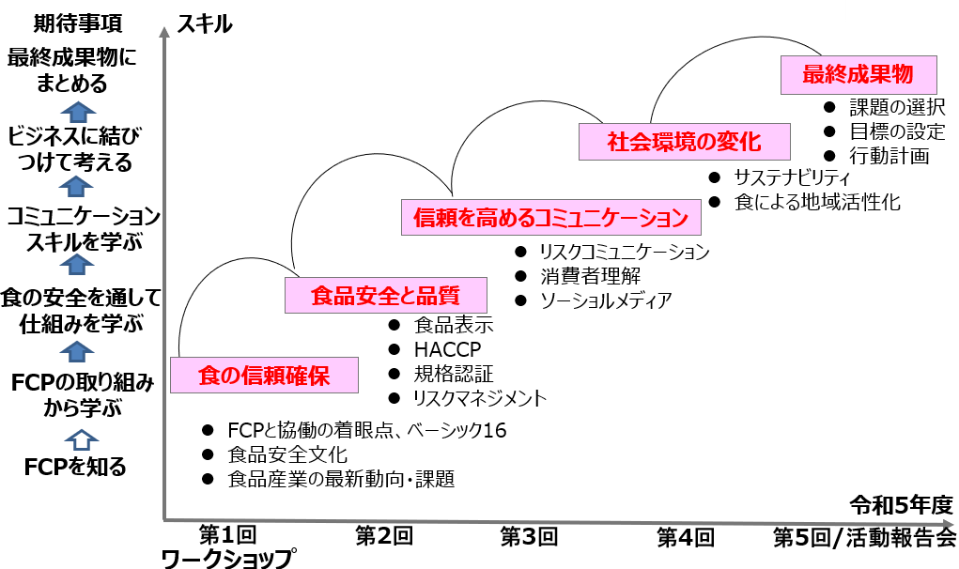
令和5年度若手フォーラム スキルアップロードマップ
第3回若手フォーラム
持続可能な社会
エシカル消費
消費者の
サステナブル意識
2

Slide 3
第3回若手フォーラム
テーマ 信頼を高めるコミュニケーション
《エシカル消費（倫理的消費）を促すコミュニケーションを考える》
講演
（１）食におけるエシカル消費を考える
（２）消費者のサステナブル意識・消費行動に対応する取り組み
  ※持続可能な社会とは、現在の世代の要求を満たしながら、将来の世代が必要とする地球
  環境や自然を損なわない社会をいう
ワークショップのねらい：消費者のエシカル消費のニーズにこたえる
食品および関連業界、消費者が取組む持続可能な社会の実現のための行動を学ぶ
社会全体で取り組むテーマについて、個人、組織の目標と行動について 自分の考えや意見を話し合う
参加者が直接/間接的に関わるフードチェーンの中で、協力または支援の連携を考える

Slide 4

第3回若手フォーラム
エシカル消費(倫理的消費)
地域の活性化や雇用などを含む、人・社会・地域・環境に配慮した
消費行動をいう
消費者一人一人が、社会的な課題に気付き、日々のお買物を通して、
その課題の解決のために、自分は何ができるのかを考えて行動する
エシカル消費の事例
ペットボトルを買わずマイボトルを持ち歩くことでプラスチックゴミの排出をおさえる
被災地の産物を積極的に購入して支援する
参考ページ：消費者庁 エシカル消費 「エシカル消費ってなぁに?」
https://www.caa.go.jp/policies/policy/consumer_education/public_awareness/ethical/material/assets/ethical_180409_0001.pdf

Slide 5
信頼を高めるコミュニケーション
ワークショップ用
事前課題
チーム
記入者：
エシカル消費を促すコミュニケーションを考えてみましょう
１．エシカル消費はどのような社会的な背景から生まれたのでしょうか。また、あなたが イメージするエシカル消費と自分が取り組む行動があれば自由に書いてみましょう。
２．消費者のエシカル消費（行動）を促進するには、企業・組織ではどのような取り組みが 必要だと思いますか。また、あなたがやってみたい行動があれば書いてみましょう。
5

Slide 6
信頼を高めるコミュニケーション
ワークショップ用
事前課題
X
チーム
記入者：
磯浜 さざえ
記入例
エシカル消費を促すコミュニケーションを考えてみましょう
エシカル消費はどのような社会的な背景から生まれたのでしょうか。また、あなたがイメージするエシカル消費と自分が取り組む行動があれば自由に書いてみましょう。
言葉は聞いたことはあるが、その背景や内容までは知らなかった。
脱プラの施策の一環として、会社の来客用の水は、ラベルレスペットボトルを利用するようになった。
「フェアトレード」と記載された商品を購入するようにしているが、そういった製品は高い印象がある。
など
２．消費者のエシカル消費（行動）を促進するには、企業・組織ではどのような取り組みが必要だと思いますか。また、あなたがやってみたい行動があれば書いてみましょう。
（企業は）商品情報として日々の消費が社会課題の解決に繋がることをわかりやすく伝える。
（私は）エシカル消費が意識の高い人だけの行為という「思い込み」をなくすために、どのようなコミュニ ケーションがあるのかを、仕事の仲間と話し合いたい
など
6

